Slide 1

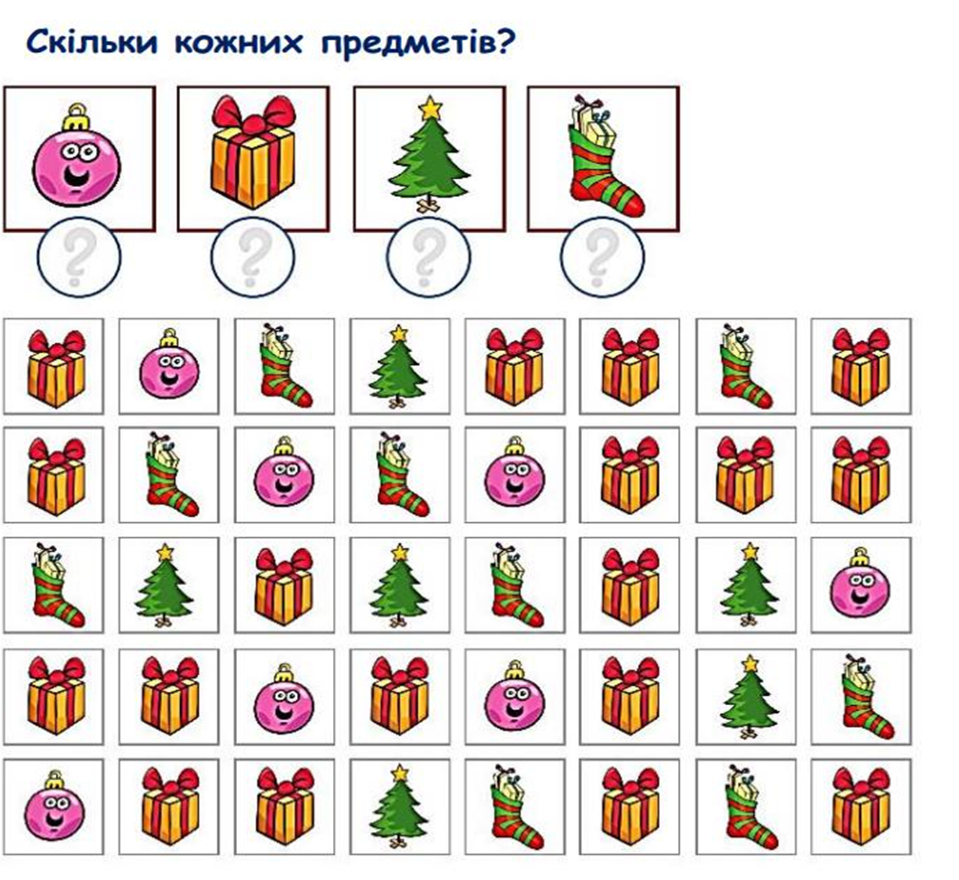
1 грудня

Slide 2
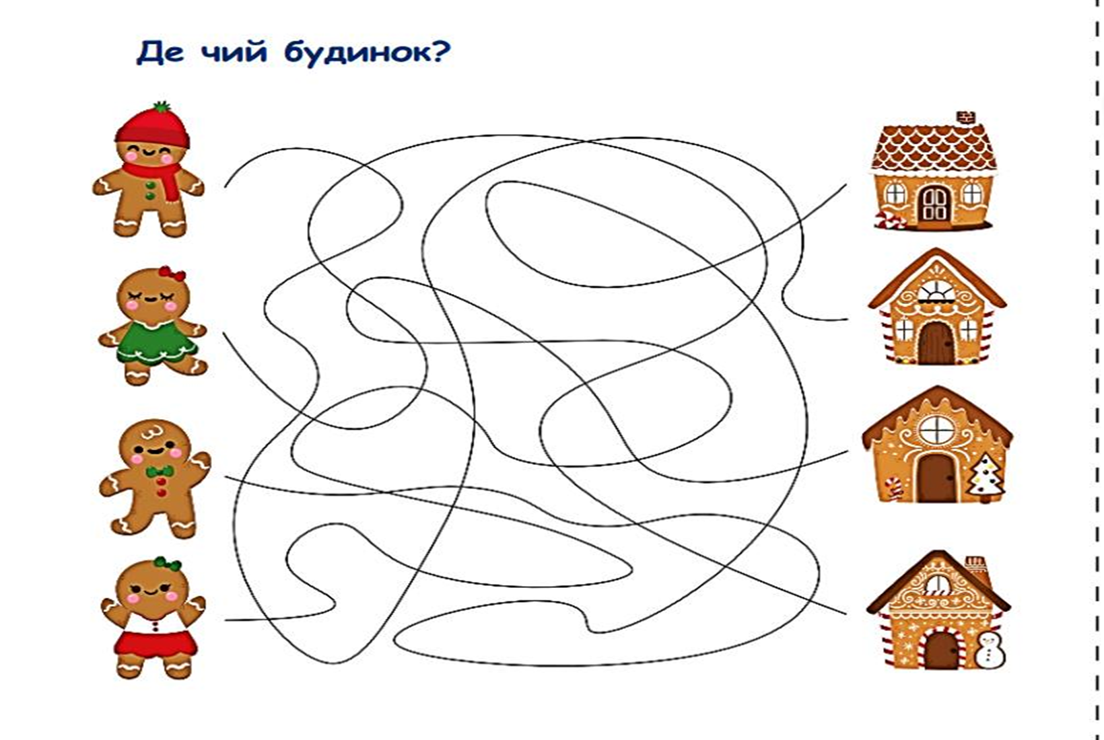
2 грудня

Slide 3
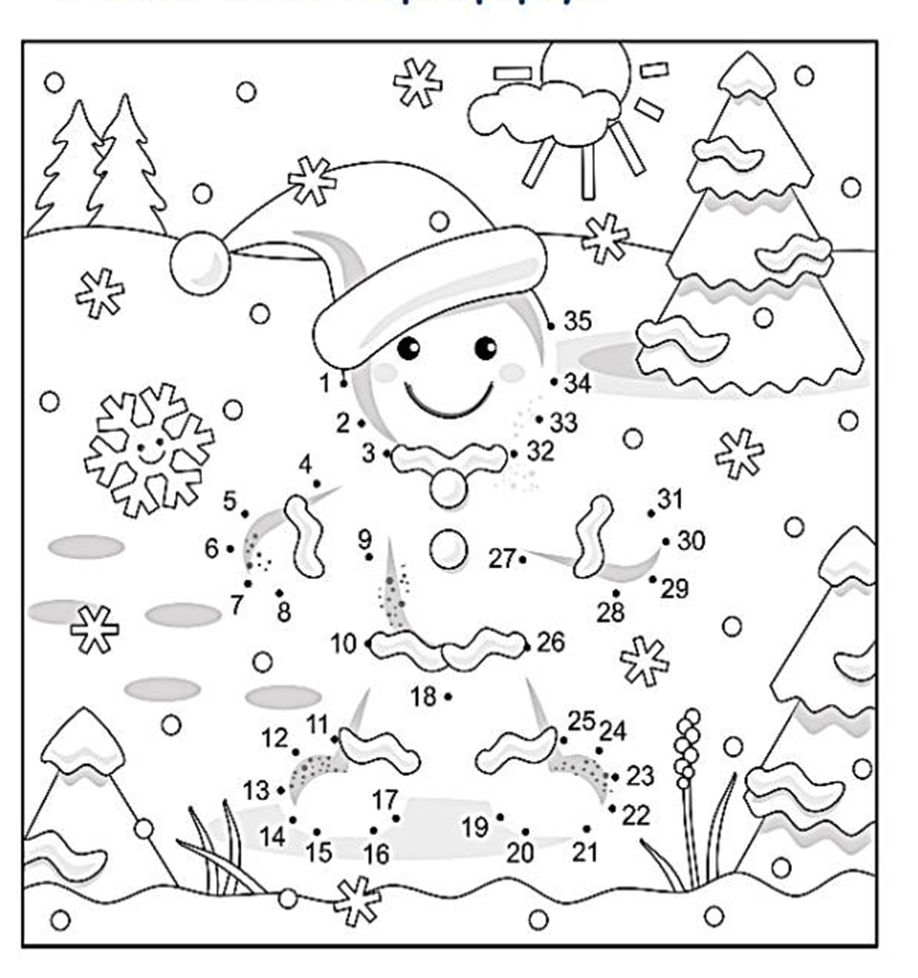
3 грудня

Slide 4
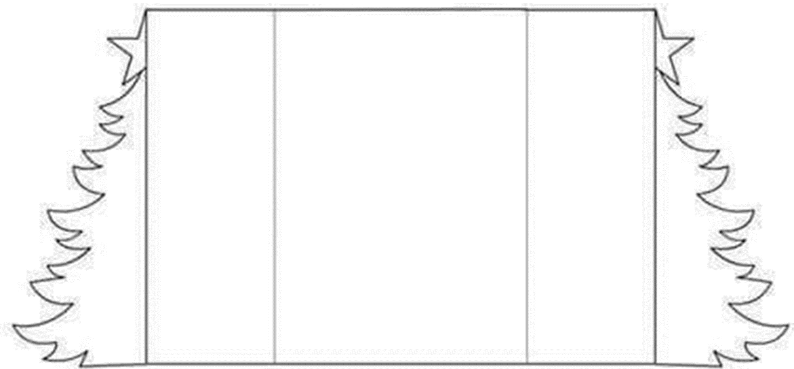
Зроби листівку!
4 грудня

Slide 5
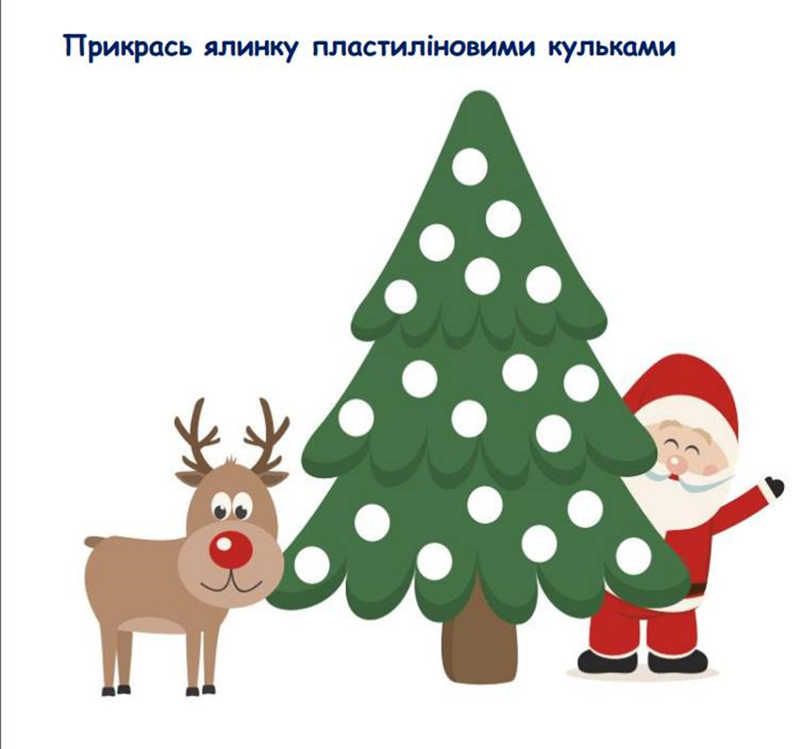
5 грудня

Slide 6

6 грудня

Slide 7
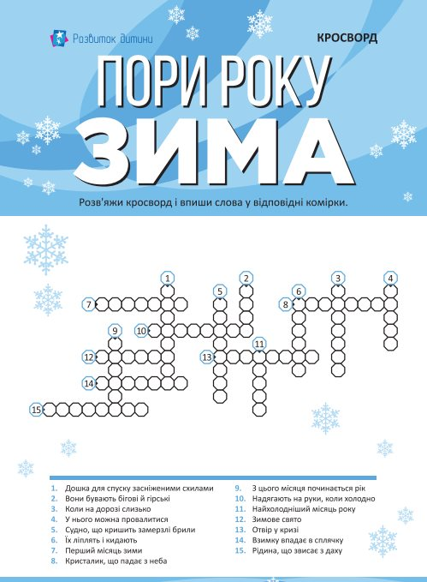
7 грудня

Slide 8
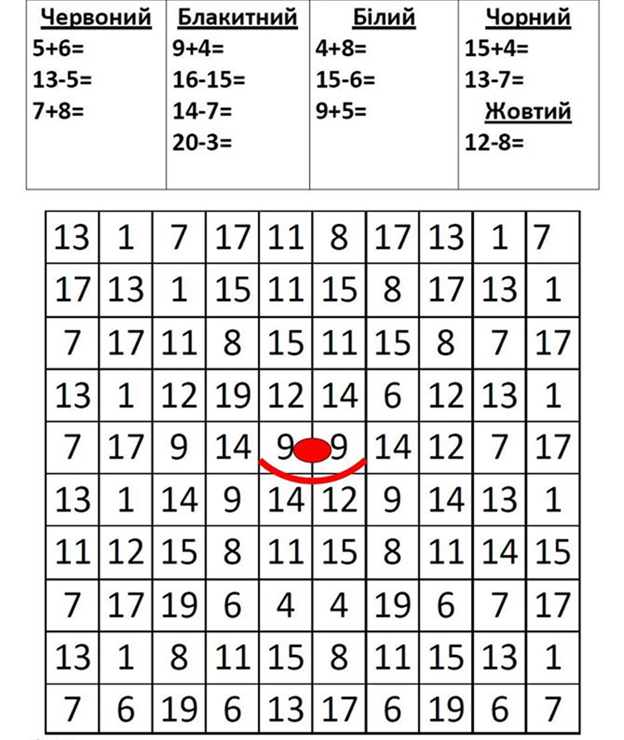
8 грудня

Slide 9

9 грудня

Slide 10
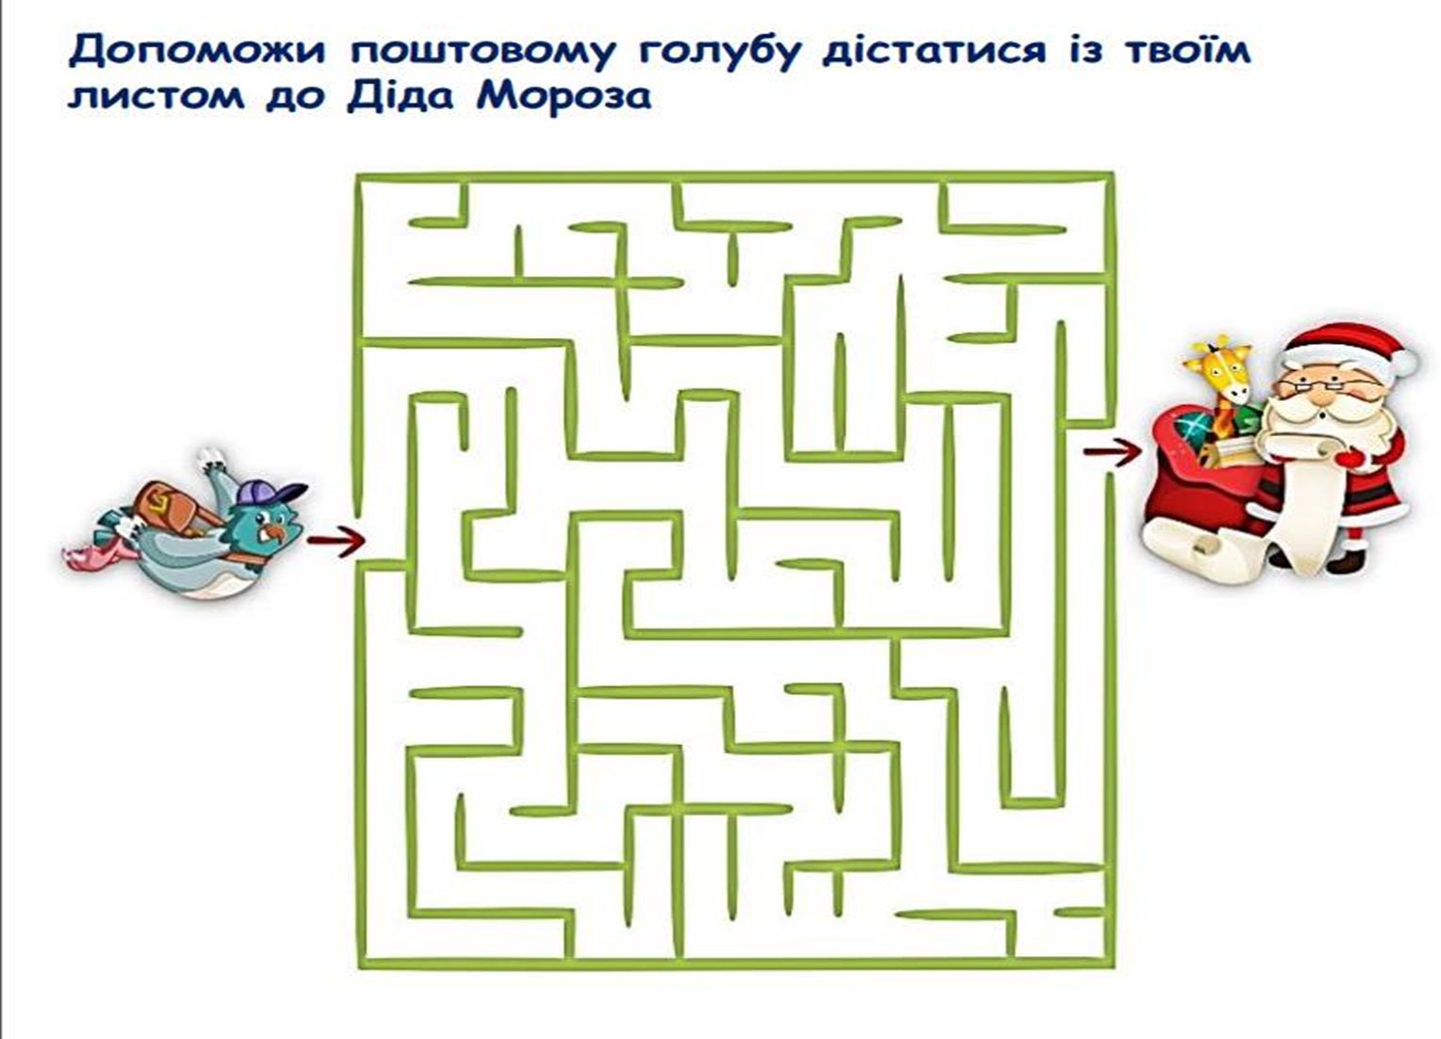
10 грудня

Slide 11
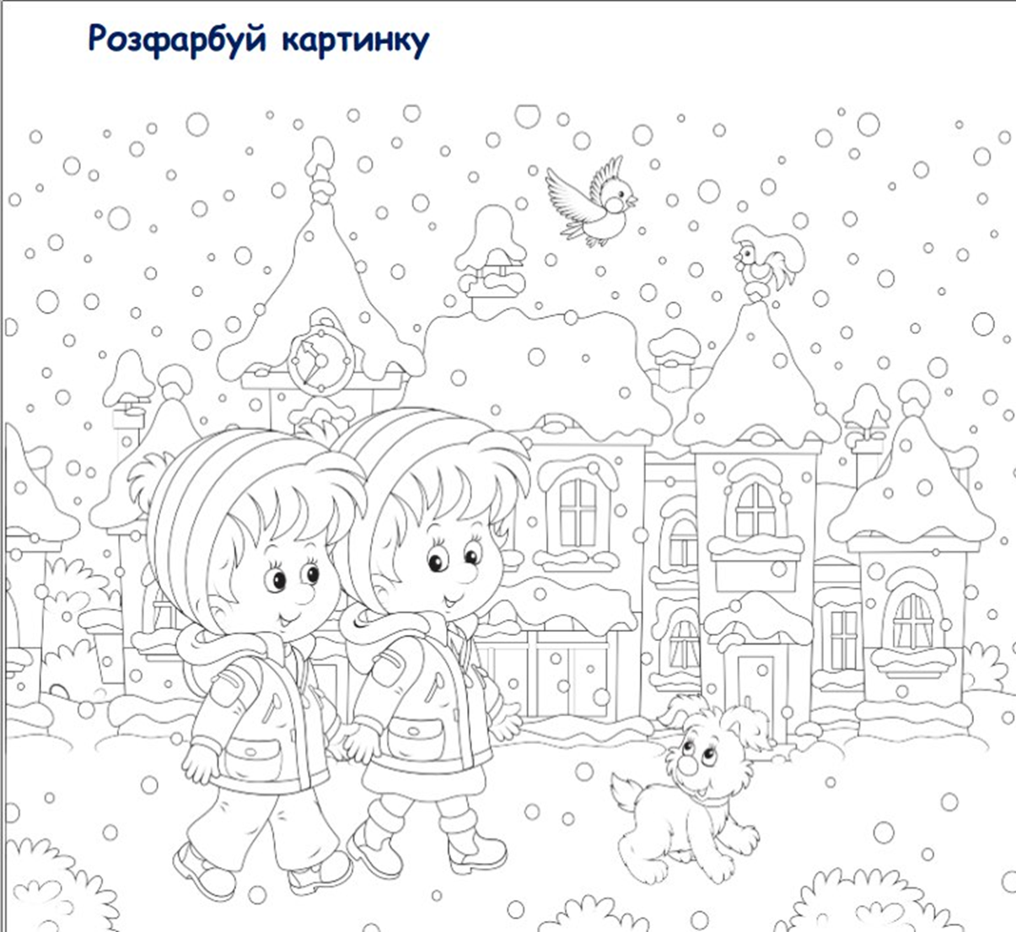
11 грудня

Slide 12
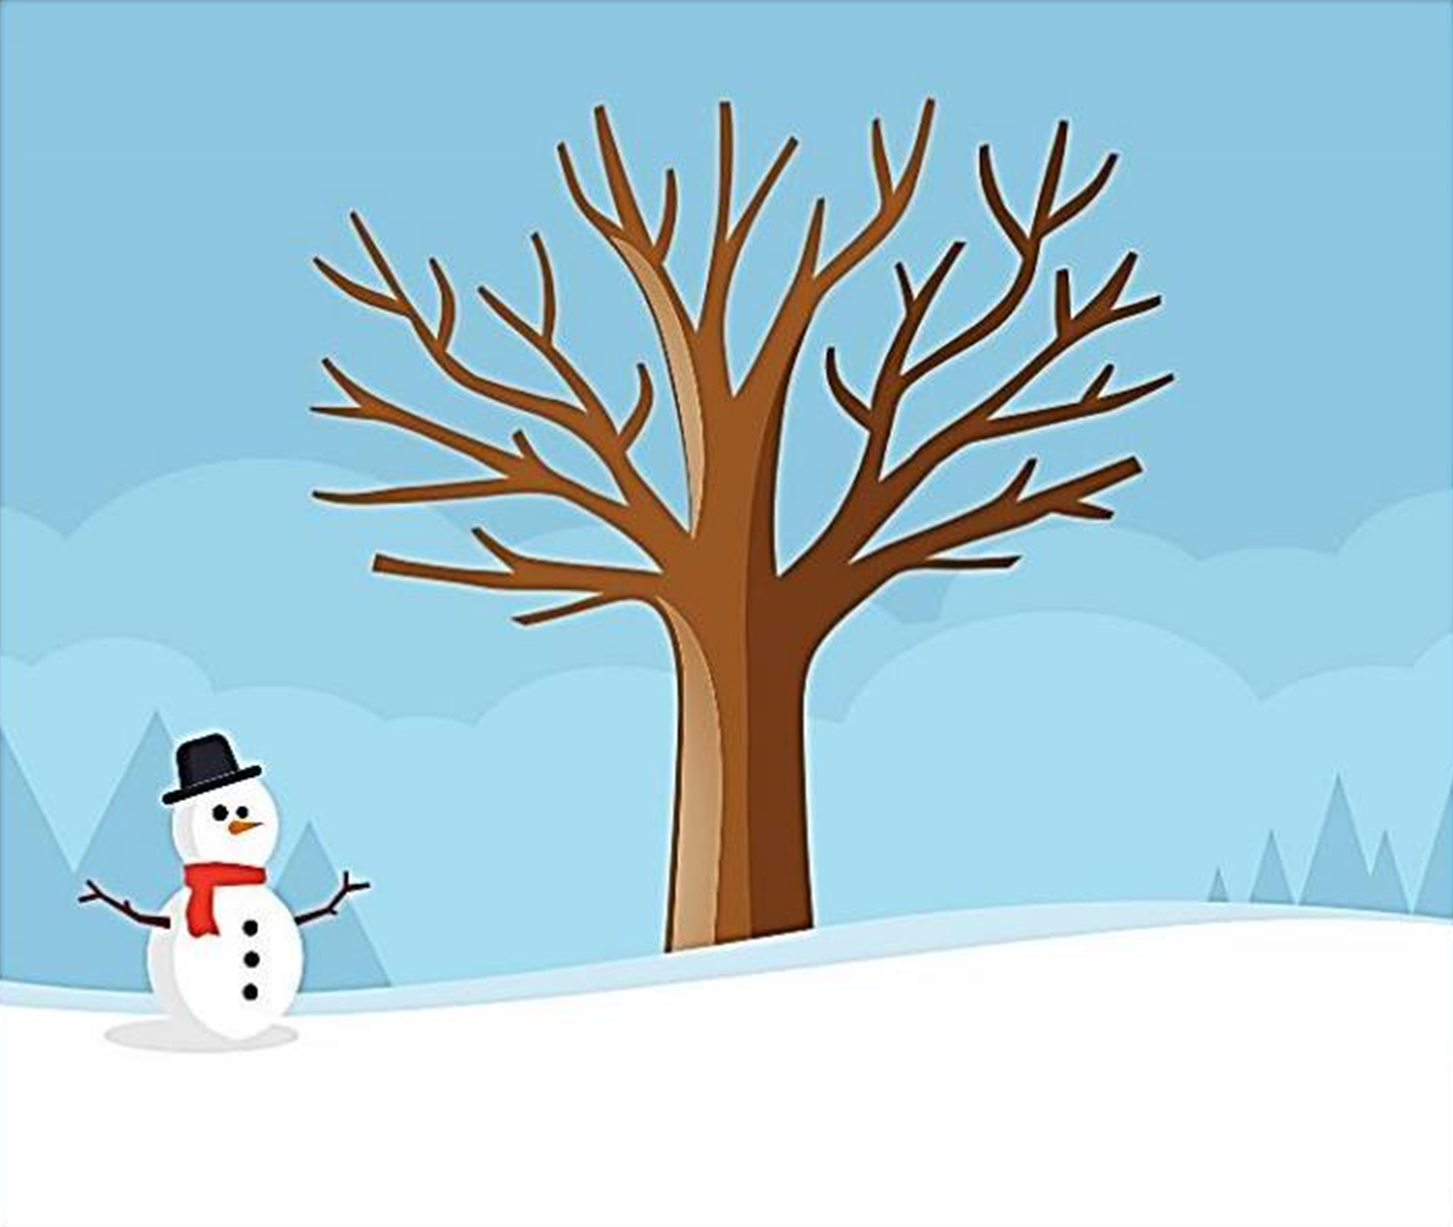
Прикрась сніжком (шматочками вати)
12 грудня

Slide 13
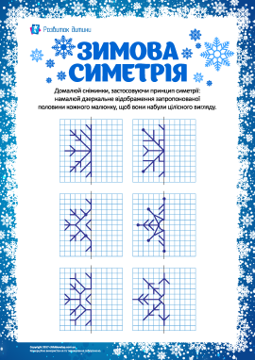
13 грудня

Slide 14
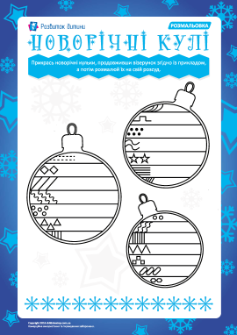
14 грудня

Slide 15
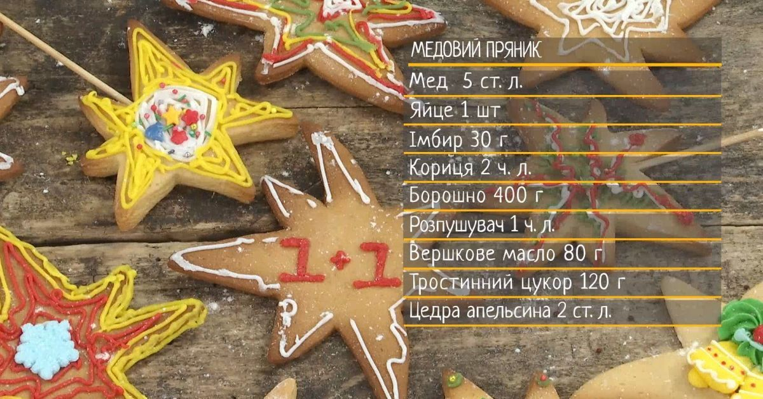
Спечи з мамою!
15 грудня

Slide 16
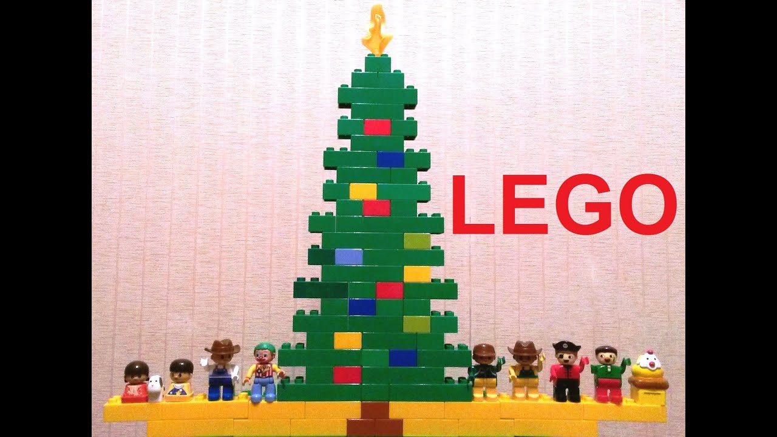
Зроби ялинку з лего!
16 грудня

Slide 17
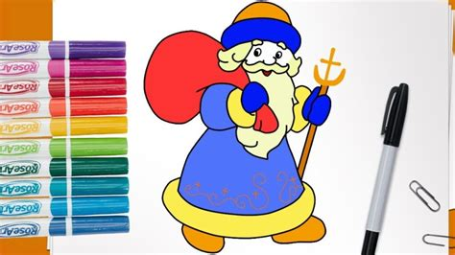
Намалюй Святого Миколая!
17 грудня

Slide 18
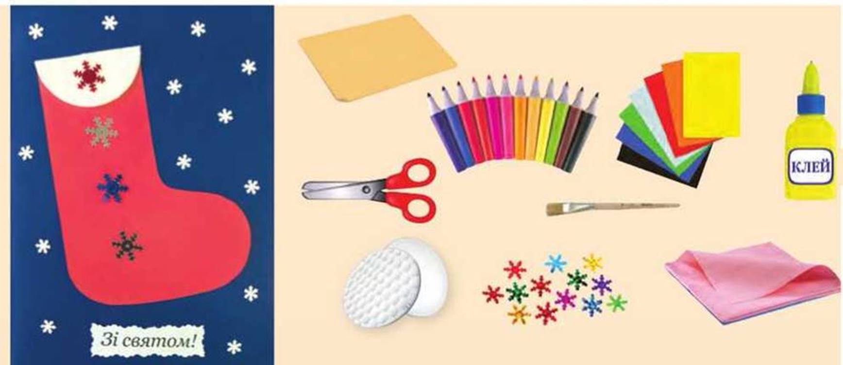
Зроби чобіток!
18 грудня

Slide 19

19 грудня

